Slide 1
NGUYÊN LÝ MÁY
Giảng viên : Hoàng Ngọc Thiên Vũ
Bộ môn : Cơ sở kỹ thuật- Khoa SPCN
Email : hntvu@ute.udn.vn

Slide 2
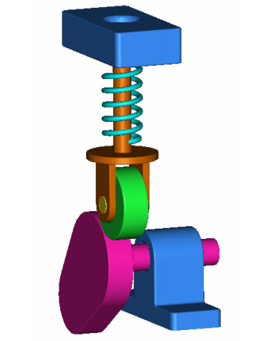
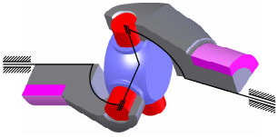
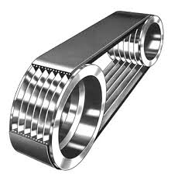
Chương 6
MỘT SỐ CƠ CẤU ĐẶC BIỆT

Slide 3
NỘI DUNG
§6.1. CƠ CẤU CAM
6.1.1. Định nghĩa
6.1.2. Phân loại
6.1.3. Nội dung nghiên cứu
§6.2. KHỚP CÁC ĐĂNG
6.2.1. Định nghĩa
6.2.2. Phạm vi ứng dụng
§6.3. BỘ TRUYỀN ĐAI
6.3.1. Định nghĩa
6.3.2. Phân loại
6.3.3. Ưu, nhược điểm

Slide 4
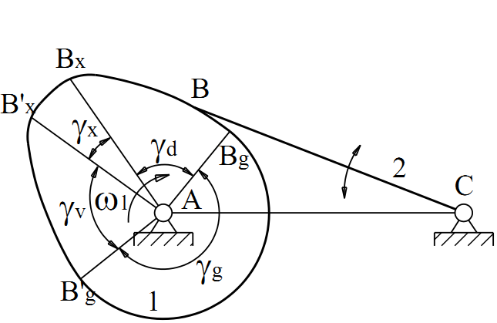
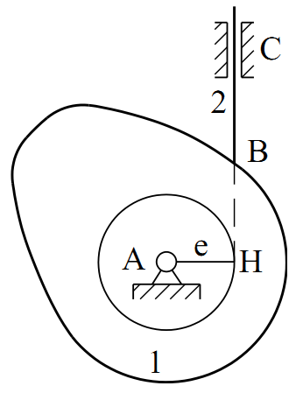
6.1. CƠ CẤU CAM
6.1.1. Định nghĩa
Hai khâu động nối giá bằng khớp thấp
=> Tạo chuyển động theo một quy luật cho trước của khâu dẫn.
Khâu dẫn (1): cam, nối giá thường là khớp quay.
Khâu bị dẫn (2): cần, nối giá bằng khớp quay hoặc khớp trượt.
Cam nối cần bằng khớp cao.

Slide 5
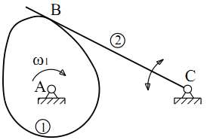
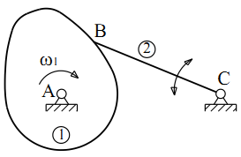
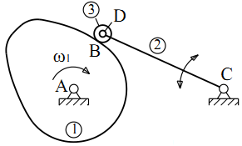
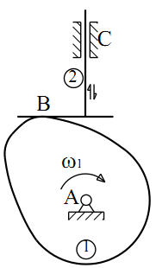
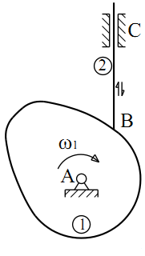
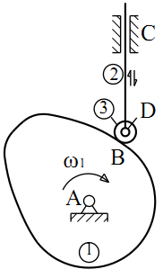
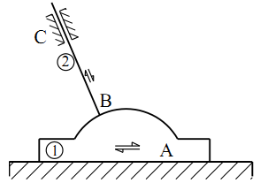
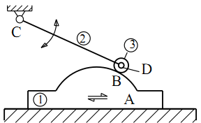
6.1.2. Phân loại
Theo chuyển động của cam: quay, tịnh tiến.
Theo chuyển động của cần: lắc, tịnh tiến.
Theo dạng đáy của cần: bằng, nhọn, con lăn.

Slide 6
Mô phỏng động học

Slide 7
Mô phỏng động học

Slide 8
6.1.3. Nội dung nghiên cứu
+ Bài toán phân tích
Cho trước cơ cấu cam -> xác định quy luật chuyển động của cần
+ Bài toán tổng hợp (thiết kế):
Cho trước quy luật chuyển động của cần
-> Xác định hình dạng, kích thước, … của cơ cấu cam.

Slide 9
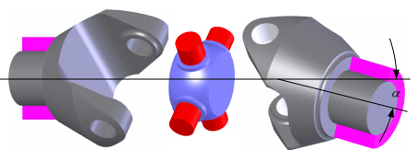
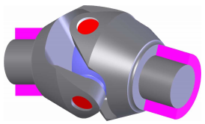
6.2. KHỚP CÁC ĐĂNG
6.2.1. Định nghĩa
Truyền chuyển động quay giữa 2 trục lệch nhau 1 góc α.
Cấu tạo: gồm trục các-đăng và khớp các-đăng.
Góc α có thể thay đổi ngay trong quá trình truyền động.

Slide 10
Mô phỏng động học

Slide 11
Mô phỏng động học

Slide 12
6.2. KHỚP CÁC ĐĂNG
6.2.2. Phạm vi ứng dụng
Truyền mô-men giữa hai cụm chi tiết có vị trí và khoảng cách thay đổi liên tục.
Trục các-đăng để truyền mô-men, khớp các-đăng vừa để truyền mô-men vừa để thay đổi phương truyền.
Trục các-đăng thường xuất hiện trên ôtô, ở những vị trí mà các cụm có sự thay đổi về tính đồng trục trên đường truyền lực và luôn thay đổi vị trí, khoảng cách trong quá trình hoạt động.

Slide 13
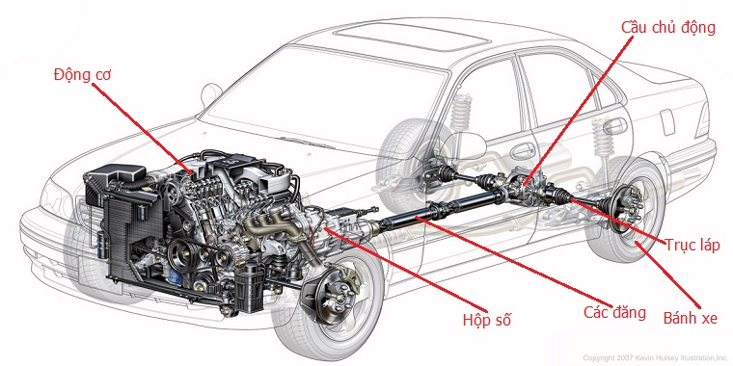

Slide 14
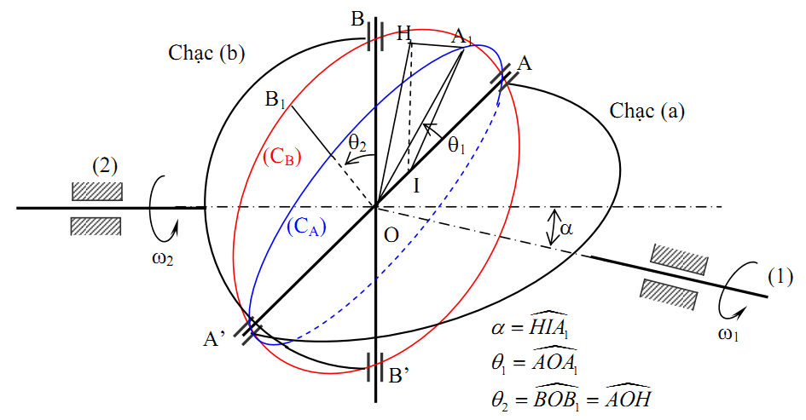
6.2. KHỚP CÁC ĐĂNG
Tỷ số truyền:

Slide 15
6.2. KHỚP CÁC ĐĂNG
Tỷ số truyền:
Tam giác A₁IH vuông tại H, ta có:
Tam giác OA₁I vuông tại I, ta có:
Tam giác OIH vuông tại I, ta có:
Suy ra:
Lấy đạo hàm:

Slide 16
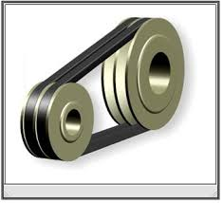
6.3. BỘ TRUYỀN ĐAI
6.3.1. Định nghĩa
Chuyển động truyền từ bánh 1 -> bánh 2 nhờ Fms giữa dây đai và bánh đai. Bánh đai nhỏ là bánh chủ động.
Nguyên lý:
+ Tạo lực căng ban đầu So => áp lực giữa dây đai & bánh đai
+ Quay bánh đai dẫn: Dây đai chuyển động => bánh đai bị dẫn quay.

Slide 17
6.3. BỘ TRUYỀN ĐAI
6.3.2. Phân loại
Theo tiết diện đai: dẹt, hình thang, răng lược, tròn, lục giác,…
Theo kiểu truyền động:
+ Truyền động giữa hai trục song song cùng chiều,
+ Truyền động giữa hai trục song song ngược chiều,
+ Truyền động giữa hai trục chéo nhau,…

Slide 18
6.3.3. Ưu, nhược điểm
Ưu điểm:
Có thể truyền động giữa các trục cách xa nhau,
Làm việc êm, không gây ồn ào,
Kết cấu và vận hành đơn giãn,
Nhờ tính chất đàn hồi nên tránh được dao động sinh ra do tải trọng thay đổi tác dụng lên cơ cấu,
Nhờ sự trượt của đai nên đề phòng sự quá tải xảy ra cho động cơ.
Nhược điểm:
Kích thước cồng kềnh,
Do có trượt đai nên không chính xác tỷ số truyền,
Do phải có lực căng đai ban đầu tạo nên áp lực phụ trên trục và gối đỡ.

Slide 19
Mô phỏng động học

Slide 20
Mô phỏng động học

